Slide 1
Воспитатель МАДОУ «Малыш» Наталья Сергеевна Лоскутова 1кв.категории
«Портфолио»
«Я педагог» Достучаться до каждого сердца Тех, кого ты решился учить, И откроется тайная дверца К душам тех, кого смог полюбить!

Slide 2
Общая информация
Образование – средне специальное. Педагогический стаж: 7 лет Диплом о среднем профессиональном образовании. Квалификация «Воспитатель детей дошкольного возраста, руководитель изобразительной деятельности» 27 июня в 2014г.

Slide 3
Мой профессиональный путь.
Вот уже почти 7 лет я работаю педагогом, срок очень маленький, но мне кажется, что я работаю с детьми всю жизнь. Два года я проработала в ясельной группе. В 2012году мне предложили перейти во 2 младшую группу и вот в моей профессиональной деятельности опять новый этап-набор новой группы. Какие будут дети, какие родители, как у нас с ними сложатся взаимоотношения и еще много вопросов мучили меня. Тем более дети были старше. И вот я набрала новую группу - 26 человек. Опять предстояло начинать все сначала. Мои новые воспитанники оказались такими умничками, я даже сама не ожидала, что так быстро смогу "перестроиться". Я выбрала несколько направлений в работе с детьми - это экспериментирование и нравственное воспитание.

Slide 4
Мой профессиональный путь.
Для себя я сделала вывод - доброта и милосердие должны быть присуще любому человеку, а тем более воспитателю. Вы знаете, как здорово, когда на твоих глазах злобный волчонок превращается в обычного ребенка со своими детскими шалостями и потребностями, как оттаивает его сердечко и когда он бежит тебе навстречу, чтобы обнять тебя! Это просто незабываемо! Не это ли счастье для педагога?! Мне очень хотелось стать хорошим воспитателем, настоящим другом, второй мамой для детей, которых мне доверили родители.

Slide 5
Мой профессиональный путь.
Я объясняю своим ребятам простые, но удивительные вещи, рассказываю, как важно быть добрым и честным, любить себя и своих близких. Еще очень важно для меня лишний раз похвалить ребенка, даже тогда, когда его успехи очень скромны. Это воспитывает у детей уверенность в себе, вызывает желание сделать следующий шаг.
Каждый день, когда видишь распахнутые навстречу тебе детские глаза и жадно ловящие каждое твое слово ребят, понимаешь, что ты нужна им. Секрет их чистой любви прост: они открыты и простодушны.

Slide 6
Мой профессиональный путь.
Свою профессию я люблю и с удовольствием прихожу на работу, где каждый день дарю детям любовь, внимание и заботу. И чувствую, что дети отвечают мне тем же, думаю, я им на все сто стала второй мамой, они меня очень часто так и называют "мама". Надеюсь, мне удалось подобрать заветный ключик к каждому детскому сердечку. Важно, что они мне доверяют и с удовольствием каждый день идут в детский сад. Я сделала правильный выбор в своей профессиональной деятельности то, что педагогика - это моя стихия, я для себя решила уже давно!

Slide 7
В работе с детьми применяю методы:
рассматриваем картинки, игрушки, животных;
обследуем предмет;
рассказываю о персонаже, о его особенностях;
объясняю детям значение новых слов;
рассказывание и чтение ;
беседа по содержанию;
выборочное чтение потешек, сказок, стихов;
читаем без показа иллюстраций;
договариваем слова и фразы;
проговариваем фразы с отдельным ребенком.

Slide 8
Использую приёмы:
словесные приемы: повторное проговаривание, объяснение, указания, словесное упражнение, вопрос, чтение и рассказывание художественных произведений, заучивание наизусть потешек, коротких стишков, рассказывание без опоры на наглядный материал;
наглядные приёмы: показ предметов, игрушек, рассматривание иллюстраций;
игровые приёмы: обыгрывание с куклой «Водичка, водичка», играем с персонажем «Сорока – белобока», рассказывание потешки с использованием кукольного театра.

Slide 9
Работа с родителями:
консультации «Развитие мелкой моторики, как средство развитие речи»;
беседа «Особенности речевого развития детей раннего возраста»;
консультация «Играем с пальчиками – развиваем речь»;
беседа «Влияние книги на развитие речи ребенка», «Потешки в жизни ребёнка»;
выставки книг: «Книжки для малышек»; «Потешки для малышек»;
Беседа «Роль взрослых в развитии речи ребёнка»;
показ презентации «Интеллектуальное развитие детей раннего возраста средствами фольклора».

Slide 10
Дипломы за участие во Всероссийских, Международных конкурсах 2014 - 2017гг

Slide 11
Сертификаты за участие во Всероссийских, Международных конкурсах.

Slide 12
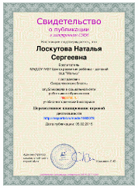
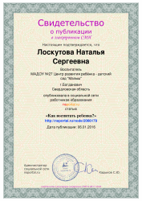
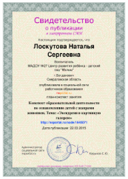
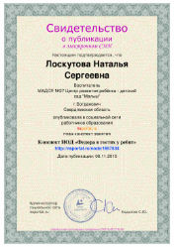
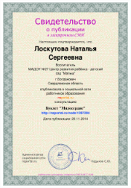
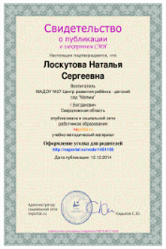
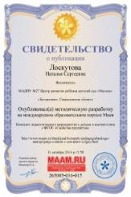
Свидетельства за участие во Всероссийских, Международных конкурсах 2014 -2017гг

Slide 13
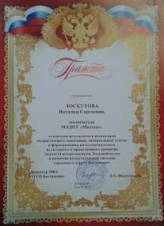
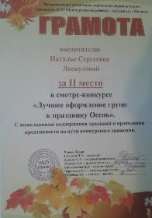
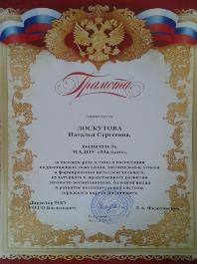
Грамоты за 2014 – 2017гг.

Slide 14
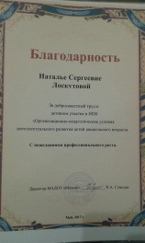
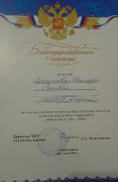
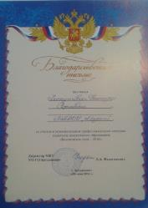
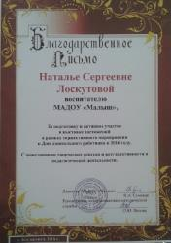
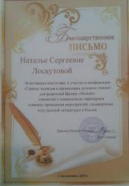
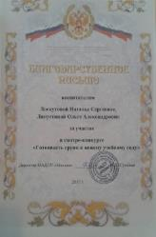
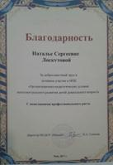
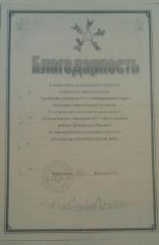
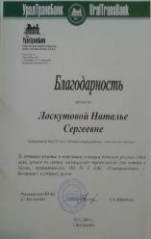
Благодарности за 2014 - 2017гг

Slide 15
Публикации в газете «Родительский вестник»
«Нравственное развитие в дошкольном возрасте» 2015г;
«Какие игрушки нужны детям дошкольного возраста?» 2015г;
«Играйте вместе с детьми» 2015г;
«Каковы они, трёхлетние дети?» 2016г;
«Развитие конструктивных способностей в раннем возрасте 2-3 года» 2017г;
«Приобщение ребёнка к книге» 2017г.

Slide 16
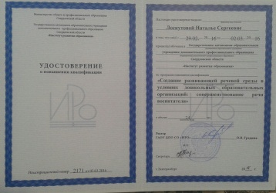
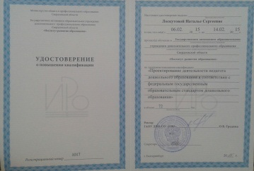
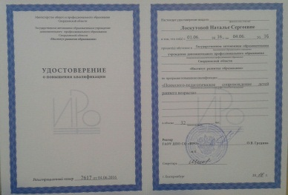
Курсы повышения образования

Slide 17
Я всё больше убеждаюсь, что я выбрала правильный профессиональный путь.
Профессия воспитателя выбирается сердцем. Чтобы стать настоящим воспитателем детей, надо отдавать им свое сердце. Невозможно представить жизнь воспитателя без шумного, доверчивого и трогательного детства, без огромного мира чистоты и радости. Доброта и милосердие должны быть присуще любому человеку, а тем более воспитателю. Я уверена, что профессия, определяющая своим содержанием прошлое, настоящее и будущее человека и всего человечества, подобна сказке. Моя педагогическая философия, мои отношения с детьми - это сказка. Сказка, длиною в жизнь. И главная награда для меня в этой сказке – улыбка на лицах детей и благодарный взгляд родителей.

